Slide 1
Progettazione di Sistemi Elettronici
Docente: Stefano Marsi

Slide 2
Durata del corso
Il corso dura complessivamente circa 10 settimane (fino a metà dicembre)
Per la laurea SPECIALISTICA

Slide 3
Com’è strutturato il corso
Il Corso è sostanzialmente a carattere pratico
  Relativamente poche lezioni teoriche
  Diverse esercitazioni pomeridiane di lunedì
  Utilizzo di materiale didattico all’avanguardia
    Circuiti programmabili
    Schede di sviluppo
    Software
  Disponibilità gratuita del software agli studenti.

Slide 4
Com’è strutturato il corso
La frequenza del corso e delle esercitazioni garantisce il superamento dell’esame con esito positivo
Se la frequenza è stata globale
NON ci saranno ne’ temi scritti ne’ appelli orali
Il voto finale sarà funzione:
  dei risultati conseguiti durante il corso
  dell’impegno dimostrato durante le esercitazioni
  dell’ interesse manifestato nelle tematiche trattate
Nel caso di frequenza “saltuaria” l’esame dovrà essere integrato con opportune prove scritte/pratiche/orali
L’esame con esito positivo NON è ripetibile!
  Ma eventualmente può essere integrato con una prova orale

Slide 5
Com’è strutturato il corso
Verrà ricreato un moderno ambiente di Lavoro
Verranno realizzati dei GRUPPI DI LAVORO composti da due studenti.
Detti gruppi verranno istituiti “d’ufficio” senza tener conto di eventuali “amicizie, corregionalita’, impegni omologhi ecc…
Viene richiesto lo svolgimento di un “lavoro di squadra”
Sotto i 10 partecipanti il lavoro sarà a carattere individuale

Slide 6
Com’è strutturato il corso
All’atto pratico come si svolgerà il corso:
  Circa 30 Ore di lezioni in aula per illustrare:
    la struttura dei moderni circuiti programmabili
    la struttura di una versatile scheda di sviluppo
    il funzionamento di un opportuno tool di sviluppo
    Il tutto corredato di dimostrazioni pratiche
  Tre ore a settimana saranno dedicate a svolgere in modo autonomo un’esercitazione guidata o tutorial (con supervisione).
  Il laboratorio rimarrà a disposizione degli studenti durante i normali orari d’ufficio (senza supervisione)
  Ove necessario verrà istituito un sistema per gestire il “prestito” delle schede
  A metà ed a fine corso sviluppato un progetto ex-novo (che verra’ valutato ai fini del voto finale) provette differenziate.

Slide 7
Com’è strutturato il corso
Concorrerà alla definizione del voto nelle prove intermedie
  Una opportuna dimostrazione funzionale del corretto funzionamento del dispositivo in tempo reale
  La stesura (a posteriori) di una buona relazione
    NON prolissa
    Ben documentata
    Scritta con opportuna proprietà di linguaggio ed in modo scientificamente corretto.
  La relazione dovrà essere presentata entro e non oltre 7 giorni dalla data dell’esercitazione.
A fine corso ogni studente definirà concordemente col docente un progetto finale nel quale far convergere le conoscenze acquisite.
  Tale progetto potrà essere svolto in modo autonomo o in gruppo
  Non sono previste scadenze

Slide 8
Orario del Corso
Per le prime tre settimane:
  Solamente lezioni frontali
    Lunedì 11:00-14:00 (con pausa di 30/45 min.)
    Mercoledi 9:15-10:45 (senza pausa)
Per altre seguenti sei settimane:
  Lezioni frontali nelle giornate di Mercoledì (2 ore)
  Laboratorio al Mercoledì (3 ore)
L’ ultima settimana:
  Da definire

Slide 9
OBIETTIVI FORMATIVI
Conoscenza della struttura di moderni circuiti programmabili
Approfondimento della struttura di un moderno tool di sviluppo e degli strumenti a disposizione del progettista
Applicazioni pratiche su di un versatile e moderno ambiente di sviluppo
Conoscenza specifica di una scheda di sviluppo per il test di architetture in tempo reale (Board DE1-SoC)
Conoscenze di base del linguaggio Verilog HDL

Slide 10
PREREQUISITI consigliati
Algebra booleana
Basi di elettronica digitale (porte logiche, flip flop, ecc...)
Macchine a stati finiti
Circuiti logici asincroni e sincroni
Dimestichezza nell’uso di un PC

Slide 11

Materiale Didattico
Il corso è stato parzialmente supportato da
  “Donation” di
    12 schede DE1
    6 scheda DE2
    6 schede DE1-SoC
  Software gratuito
  Materiale didattico (Corsi, Tutorials, lab test, …)
®

Slide 12
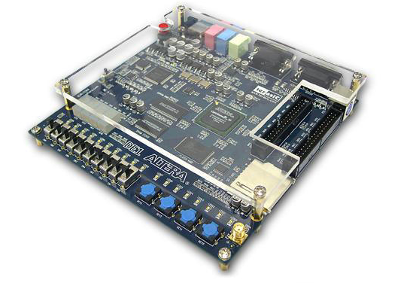
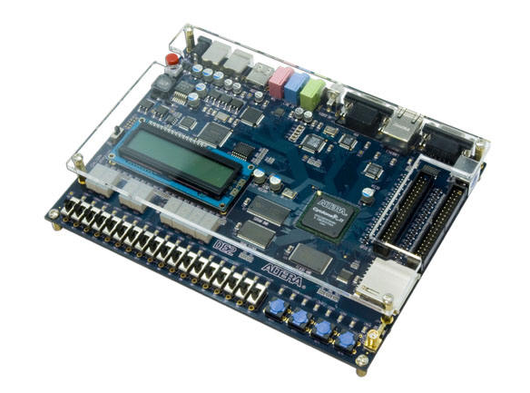
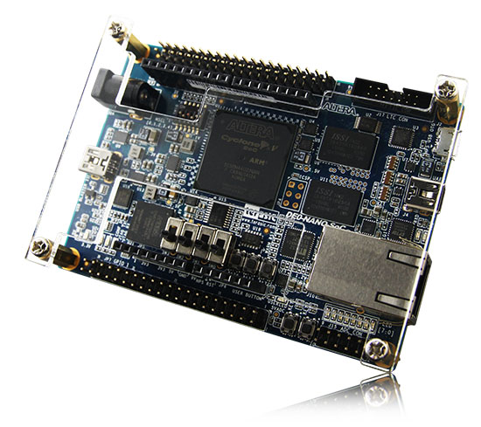
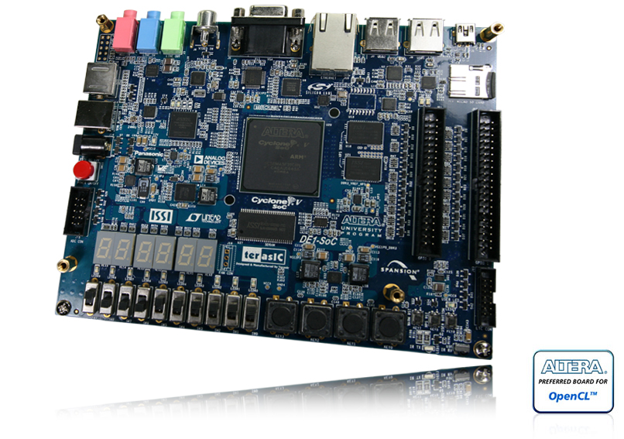
Schede di Sviluppo
DE1
DE2
DE0-Nano-SoC
DE1-SoC

Slide 13
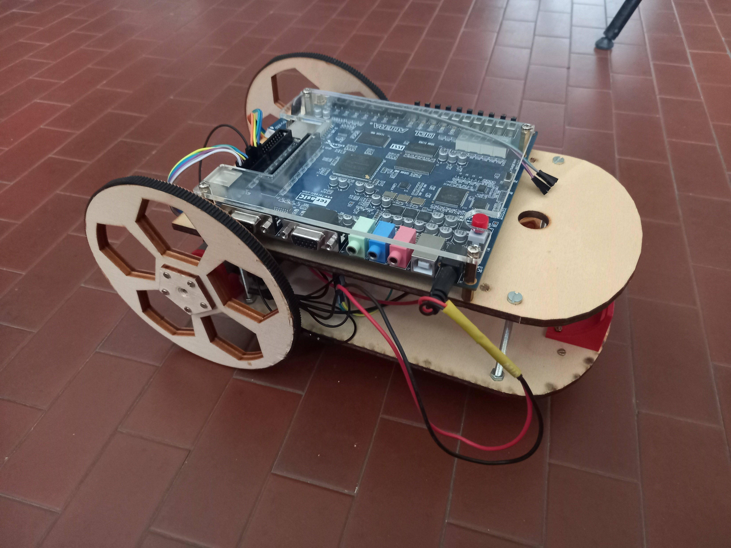
Rover di Sviluppo
Per eventuali tesine di fine corso
  2 Motori controllabili in PWM
  2 Encoder Rotativi
  Echo Sonar
  Giroscopio+accellerometro
  Rivevitore 4 canali PWN
  Inseguitore di Linea
  Altro …

Slide 14
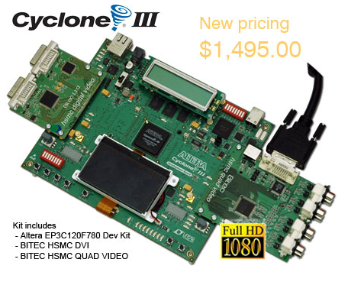
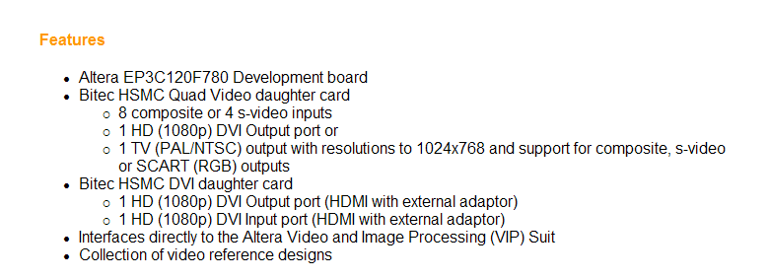
Schede di Sviluppo
Per eventuali tesi future

Slide 15
Software di Sviluppo
Quartus® II Software
  Descrizione
  Simulazione
  Sintesi
  Analisi dei risultati
  Platform Builder
Altera/Intel Monitor Program
  Compilazione e debugging
Nios® II Embedded Design Suite
  Compilazione, Debugging, Gestione di Drivers, Librerie, API
ModelSim/Questa Simulation Software
  Simulazione evoluta
DSP Builder Toolkit
  Da Matlab a HDL

Slide 16
MATERIALE didattico
cd-de1-soc.terasic.com
Materiali strettamente legati al corso:
  Moodle – Progettazione di Sistemi Elettronici
  http://moodle.units.it/moodle/course/view.php?id=670
Materiali inerenti i circuiti programmabili, il tool di sviluppo, la scheda adottata, comprensivi di tutorial e University Program.
  https://fpgacademy.org/
  http://cd-de1-soc.terasic.com/
  https://www.intel.com/content/www/us/en/products/details/fpga/cyclone/v/docs.html
Comunicazioni:
  Forum su moodle
NOTA: Tutto il materiale è in costante stato di aggiornamento

Slide 17
Materiale Didattico
Sito Moodle-UNITS del corso
  Lucidi, tutorials, manuali, software, visual analyzer, links, relazioni studenti, mailing list,…
Sito Altera/Intel
  Training (ottimo per autodidatti)
    Training Courses
    University Program
    Video
    Demonstration

Slide 18
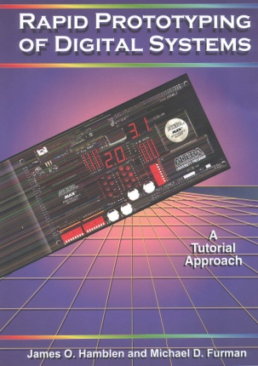
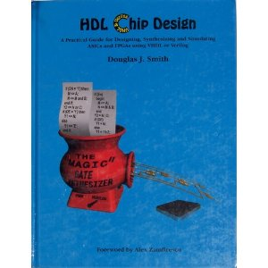

Libri di testo
Rapid Prototyping of Digital Systems
James O. Hamblen and Michael D. Furman
Includes:
Two tutorials on the Altera design tool environment
Overview of programmable logic
Design library
Also includes a CD-ROM containing logic simulation and design examples
Hdl Chip Design:
A Practical Guide for Designing, Synthesizing & Simulating Asics & Fpgas Using Vhdl or Verilog
Douglas J. Smith
Verilog HDL Synthesis
A Practical Primer
J. Bhasker
Moltissimo altro materiale reperibile in rete

Slide 19

C’era una volta:
Altera Innovate Italy
Gara Annuale
  Donation DE1
  Sfruttabile come “tesina finale”
  Arricchisce il curriculum
  …. Potreste anche vincere !!
Info su:
  http://www.innovateeurope.org/eu/

